Slide 1
ĐỒ ÁN MÔN : AN TOÀN BẢO MẬT THÔNG TIN
CHỦ ĐỀ : MÃ HÓA FILE BẰNG PHƯƠNG THỨC AES
GIẢNG VIÊN HƯỚNG DẪN : Mai Hà An
SINH VIÊN THỰC HIỆN : Nguyễn Công Văn
Nguyễn Trắc Thanh Tùng

Slide 2


ĐẶT VẤN ĐỀ

Slide 3

Nội Dung Chính : 1.Tổng quan về mã hóa
2.Phân tích mã hóa AES
3.Triển khai thưc nghiệm

Slide 4

1 Tổng quan về mã hóa
1.1 Các Phương pháp mã hóa hiện nay
1.2 Các Phương pháp mã hóa hiện nay

Slide 5
1.1 Các Phương pháp mã hóa hiện nay
Ưu điểm | Nhược điểm
Đơn giản và không cần khóa bảo mật | Quá đơn giản và có thể dễ dàng bẻ khóa thông qua các phương pháp tấn công
Mã hóa cổ điển là các phương thức mã hóa dựa trên mật mã hoán vị và mật mã hóa thay thế¹. mã hóa cổ điển là quá trình biến đổi thông tin từ dạng này sang dạng khác để ngăn những người không phận sự tiếp cận vào thông tin đó

Slide 6

1.2 Các Phương pháp mã hóa hiện nay
Ưu điểm | Nhược điểm
đảm bảo tính bảo mật cao hơn và khó bị tấn công | các phương thức mã hóa hiện đại có thể phức tạp và khó hiểu.
Mã hóa hiện đại là các phương thức mã hóa được sử dụng trong thời đại hiện tại. Các phương thức mã hóa này được thiết kế để đảm bảo tính bảo mật cao hơn và khó bị tấn công

Slide 7

2.Phân tích mã hóa AES
2.1 mã hóa AES là gì?
2.2 AES hoạt động như thế nào?
2.3 Các tiêu chí cần có ở AES
2.4 Tấn công mã hóa AES
2.5 AES có an toàn không?

Slide 8
2.1 mã hóa AES là gì?
Advanced Encryption Standard (AES) hay còn được gọi là tiêu chuẩn mã hóa nâng cao theo phương pháp mật mã khối. Với ưu thế bảo mật cao nó đã được chính phủ Hoa Kỳ lựa chọn để bảo vệ dữ liệu, thông tin cho các tổ chức, doanh nghiệp mà người dùng.
Các tác vụ của AES được thực hiện ở cả phần cứng và phần mềm trên nhiều thiết bị để mã hóa dữ liệu nhạy cảm. Sự có mặt của nó đã góp phần bảo đảm an toàn cho máy tính của chính phủ, an ninh mạng và tạo một rào chắn vững chắc để bảo vệ dữ liệu.

Slide 9
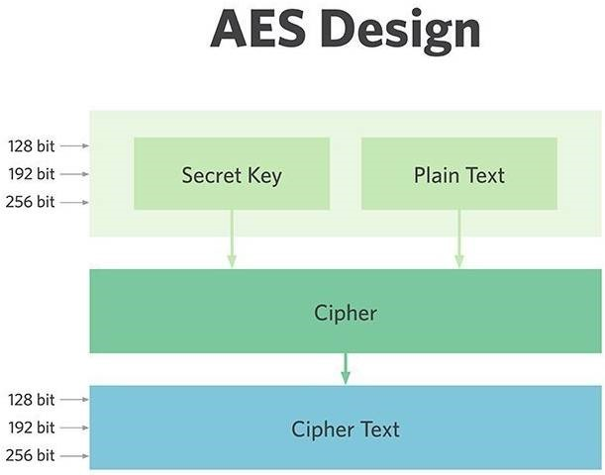
2.2 AES hoạt động như thế nào?
AES gồm ba mật mã khối AES-128, AES-192, AES-256 tương ứng với độ dài của key là 128 bit, 192 bit và 256 bit. Số vòng của key khác nhau, cụ thể 10 vòng cho 128 bit, 12 vòng cho 192 bit và 14 vòng cho 256 bit. Mỗi vòng đều thực hiện ba bước thay thế, biến đổi và hòa trộn khối plain text (văn bản thuần túy) đầu vào để biến nó thành Ciphertext (văn bản đã mã hóa).
Phân loại theo ba cấp độ: bảo mật, bí mật, tối mật. Tất cả các độ dài của key từ 128, 192 và 256 bit đều được dùng ở cấp độ bảo mật, bí mật. Riêng với những thông tin tối mật để đảm bảo không xảy ra bất cứ sai sót nào phải cần đến key 192 hoặc 256 bit. Mật mã sẽ dùng một key riêng tư để mã hóa và giải mã dữ liệu và tất nhiên cả người gửi và người nhận đều phải nhận biết và sử dụng được key này.

Slide 10

2.3 Các tiêu chí cần có ở AES
NIST đưa ra yêu cầu đối với AES đó là phải sử dụng phương pháp mã hóa khối với độ dài của key là 128, 192 và 256 bit để mã hóa và giải mã dữ liệu. Ngoài ra AES phải đáp ứng được những tiêu chí sau:
Bảo vệ: Đây là một trong những tính năng hàng đầu AES cần phải có để đánh bại các đối thủ khác. Nó phải có khả năng chống lại các cuộc tấn công mạnh, quy mô lớn.
Chi phí: AES mở ra nhiều cơ hội cho người dùng bằng cách phát hành trên toàn cầu và miễn phí bản quyền.
Khả năng thực hiện: Linh hoạt, phù hợp và đơn giản chính là 3 yếu tố quan trọng hội tụ ở AES để đáp ứng trọn vẹn nhu cầu của người dùng.

Slide 11

2.4 Tấn công mã hóa AES
Mặc dù mã hóa AES là thuật toán mạnh mẽ nhưng không tránh khỏi các cuộc tấn công. Nhiều nhà nghiên cứu đã công bố danh sách các cuộc tấn công, chẳng hạn như:
Năm 2009 cryptanalysis (công cụ phân tích mật mã) đã tìm cách bẻ key của hệ thống AES.
Năm 2009, AES-128 đã trở thành mục tiêu của một cuộc tấn công, tuy nhiên mối đe dọa này không gây thiệt hại gì.
Đáng quan ngại nhất với mã hóa AES là phải đối mặt với side-channel attack (tấn công kênh phụ). Để xác định được key của mã hóa AES các cuộc tấn công này đã sử dụng những thông tin về thời gian, rò rỉ điện từ, manh mối âm thanh…

Slide 12
2.5 AES có an toàn không?
AES nếu được triển khai đúng quy trình thì sẽ đảm bảo an toàn tuyệt đối. Thế nhưng một điều cần lưu ý đó là bất kỳ một hệ thống nào cũng có thể bị tấn công nếu hacker biết được key mã hóa. Do đó các key mã hóa AES phải được bảo vệ bằng nhiều cách khác nhau như dùng mật khẩu mạnh, xác thực, tường lửa hay phần mềm chống độc hại. Ngoài ra các tổ chức phải đào tạo nhân viên để nâng cao nhận thức của họ trong việc bảo mật thông tin, tránh bị kẻ xấu lợi dụng.

Slide 13

3.Triển khai thưc nghiệm
Sử dụng : visual code

